Slide 1






Chào mừng các em đến với
tiết tiếng việt

Slide 2




Khởi động

Slide 3
MÁI ẤM GIA ĐÌNH
Bài
31
Ánh sáng của yêu thương
  Tiết 1 + 2

Slide 4
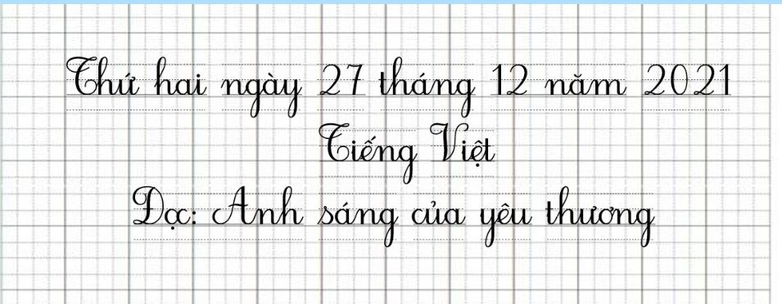



Slide 5








Yêu cầu cần đạt
Đọc đúng các tiếng dễ đọc sai,
câu văn, bài văn.
1
Nhận biết được tình cảm yêu thương, sự quan tâm của bạn nhỏ với mẹ.
2
Biết quan tâm, chăm sóc người thân.
3

Slide 6


Nếu người thân bị mệt, em có thể làm gì để giúp đỡ, động viên?
Lấy nước cho mẹ
Đọc truyện cho bà
Lấy thuốc cho bố
………

Slide 7

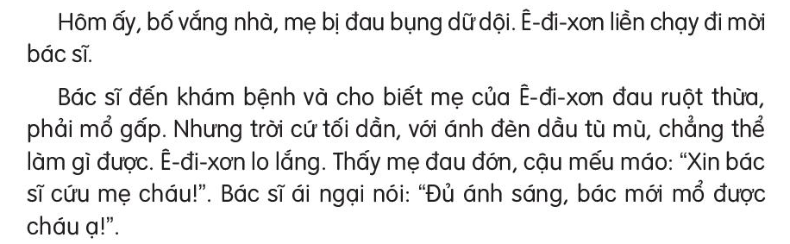
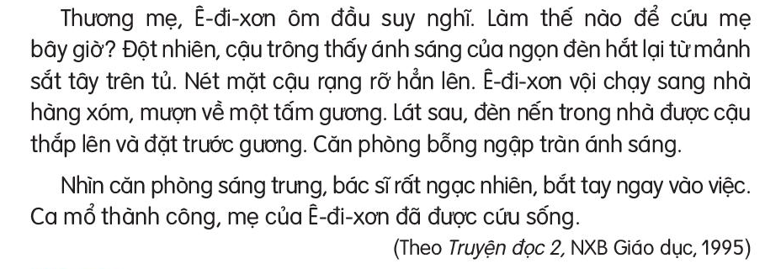
Ánh sáng của yêu thương
Đọc mẫu

Slide 8


Luyện đọc từ khó
lo lắng
làm
thế nào
ánh sáng
suy nghĩ
cứu sống

Slide 9
Ánh sáng của yêu thương
1
2

Slide 10
Ánh sáng của yêu thương
Đọc đoạn 1
Ê-đi-xơn:Nhà bác học người Mỹ phát minh ra đèn điện, máy chiếu phim, máy hát….
Ái ngại: Thương cảm, có phần lo lắng và không đành lòng trước tình cảnh người khác.

Slide 11
Ánh sáng của yêu thương
Đọc đoạn 2
Sắt tây: Sắt dát mỏng có tráng một lớp chống gỉ, sáng bóng.
Đột nhiên, cậu trông thấy ánh sáng của ngọn đèn hắt lại từ mảnh sắt tây trên tủ.

Slide 12
Ánh sáng của yêu thương
Đọc theo nhóm
1
2

Slide 13
Ánh sáng của yêu thương
Đọc toàn bài

Slide 14

Trả lời câu hỏi

Slide 15
Ánh sáng của yêu thương
1. Khi thấy mẹ đau bụng dữ dội, Ê-đi-xơn đã làm gì?
2. Bác sĩ đã nói gì với Ê – đi – xơn?

Slide 16
Ánh sáng của yêu thương
3. Ê-đi-xơn đã làm cách nào để mẹ được phẫu thuật kịp thời?

Slide 17
4. Những việc làm của Ê-đi-xơn cho thấy tình cảm của cậu dành cho mẹ như thế nào?
Ê-đi-xơn rất yêu thương mẹ.
5. Trong câu chuyện trên, em thích nhân vật nào nhất? Vì sao?
Notes:
Bài giảng thiết kế bởi: Hương Thảo - tranthao121006@gmail.com

Slide 18
Ánh sáng của yêu thương
Luyện đọc lại

Slide 19

Luyện tập theo văn bản đọc

Slide 20
Ánh sáng của yêu thương
1. Những chi tiết nào cho thấy Ê-đi-xơn rất lo cho sức khỏe của mẹ?

Slide 21
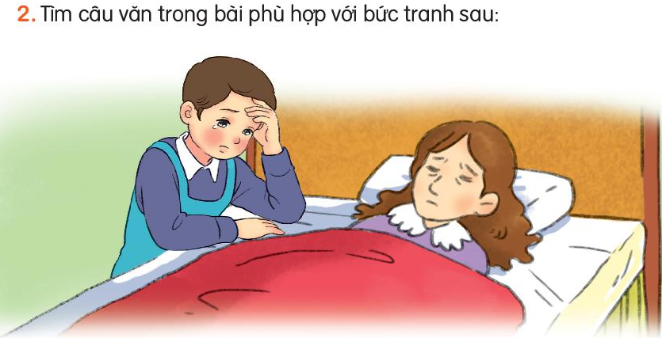

"Thương mẹ, Ê-đi-xơn ôm đầu suy nghĩ: Làm sao để cứu mẹ bây giờ?"

Slide 22
Yêu cầu cần đạt
Đọc đúng các tiếng dễ đọc sai,
câu văn, bài văn.
1
Nhận biết được tình cảm yêu thương, sự quan tâm của bạn nhỏ với mẹ.
2
Biết quan tâm, chăm sóc người thân.
3

Slide 23



CỦNG CỐ BÀI HỌC

